Slide 1
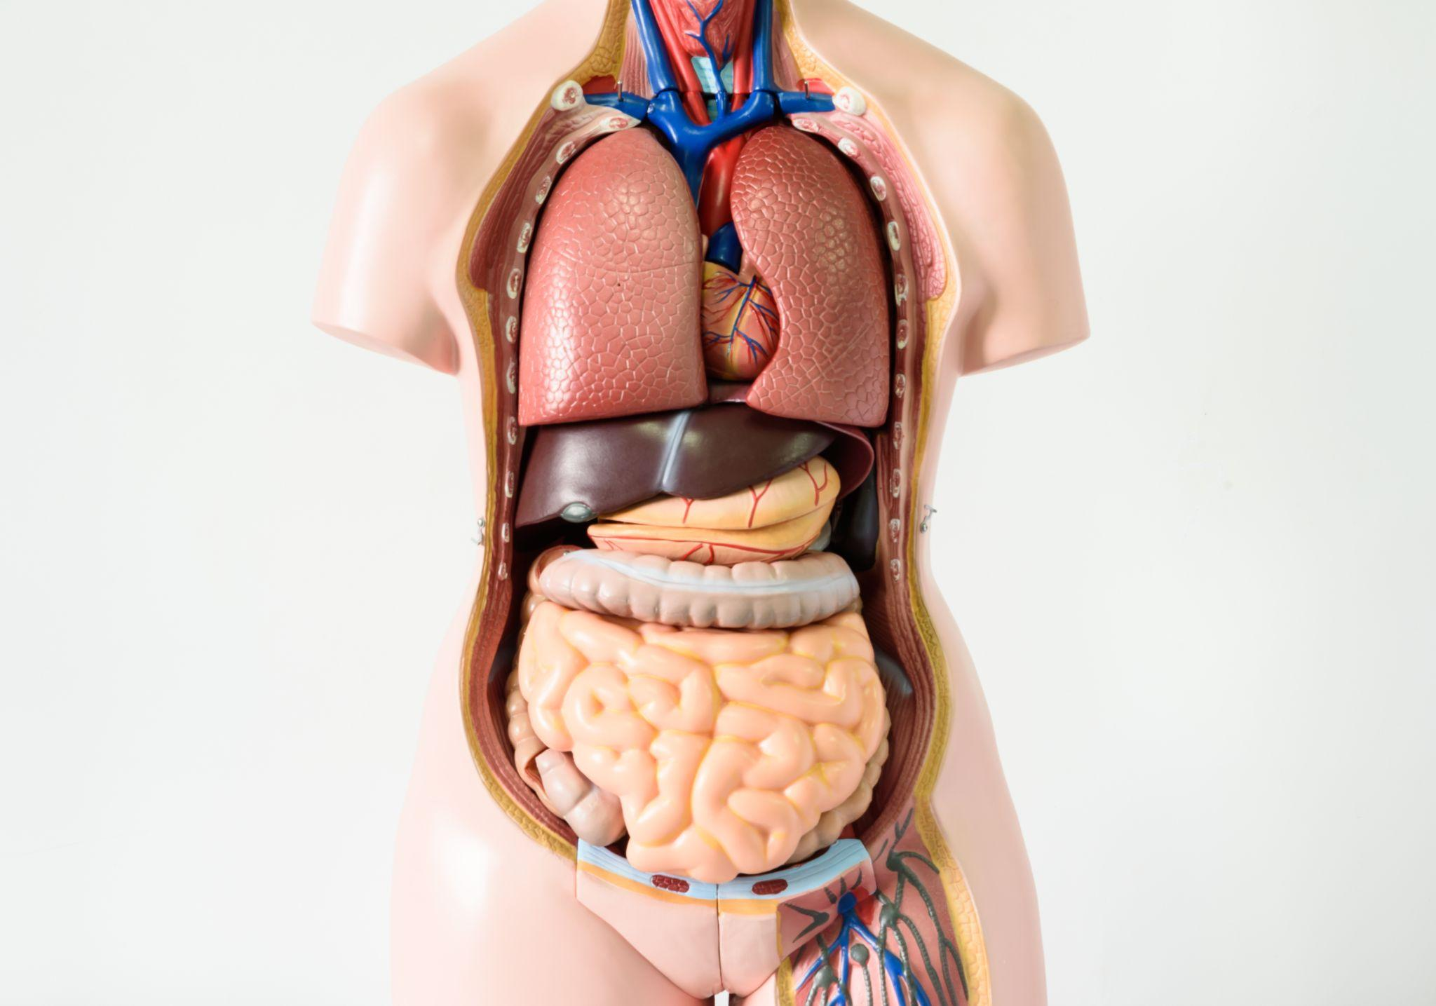
Fördjupning: Organ
Foto: Shutterstock
En docka som visar några av kroppens organ.

Slide 2
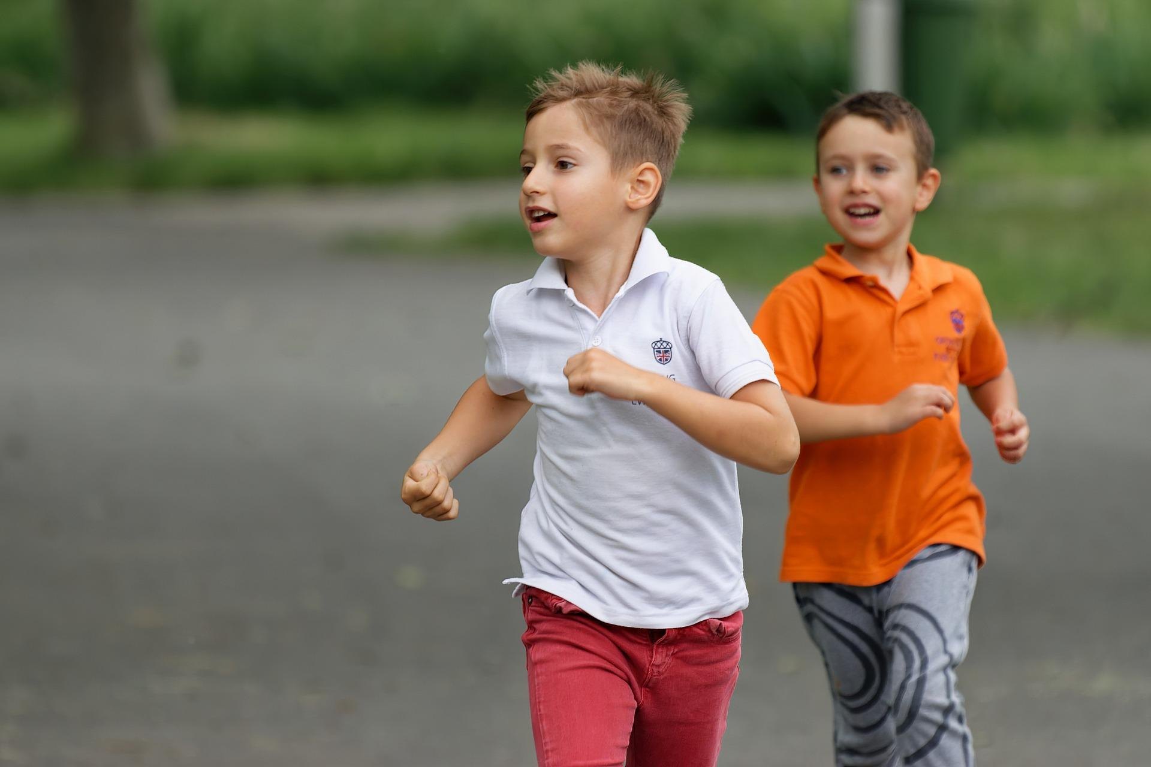
Olika uppgifter
I kroppen finns kroppsdelar som kallas organ. Olika organ har olika uppgifter i kroppen.
Hjärtat pumpar t.ex. runt blodet medan lungorna tar upp syre när vi andas. Magsäcken mosar maten vi äter innan den skickas vidare till andra organ som hjälper oss att ta hand om maten på olika sätt.
Härefter kan du läsa mer om tre andra organ. Nämligen hjärnan, njurarna och huden.
Foto: Pixabay
Organen behövs för att kroppen ska fungera.

Slide 3
Hjärnan
Hjärnan är ett viktigt organ. I hjärnan har vi våra tankar, känslor och personlighet.
Hjärnan behövs för att kroppen ska fungera. Hjärnan gör t.ex. så att vi andas med organen lungorna.
Hjärnan bestämmer också när någon dör. Vissa organ kan vi klara oss ganska bra utan. Om organet slutar fungera kan vi få medicin eller ett nytt organ från en donator. Men slutar hjärnan att fungera helt så är man död.
Foto: Pixabay
Hjälmar skyddar både huvudet och den viktiga hjärnan.

Slide 4
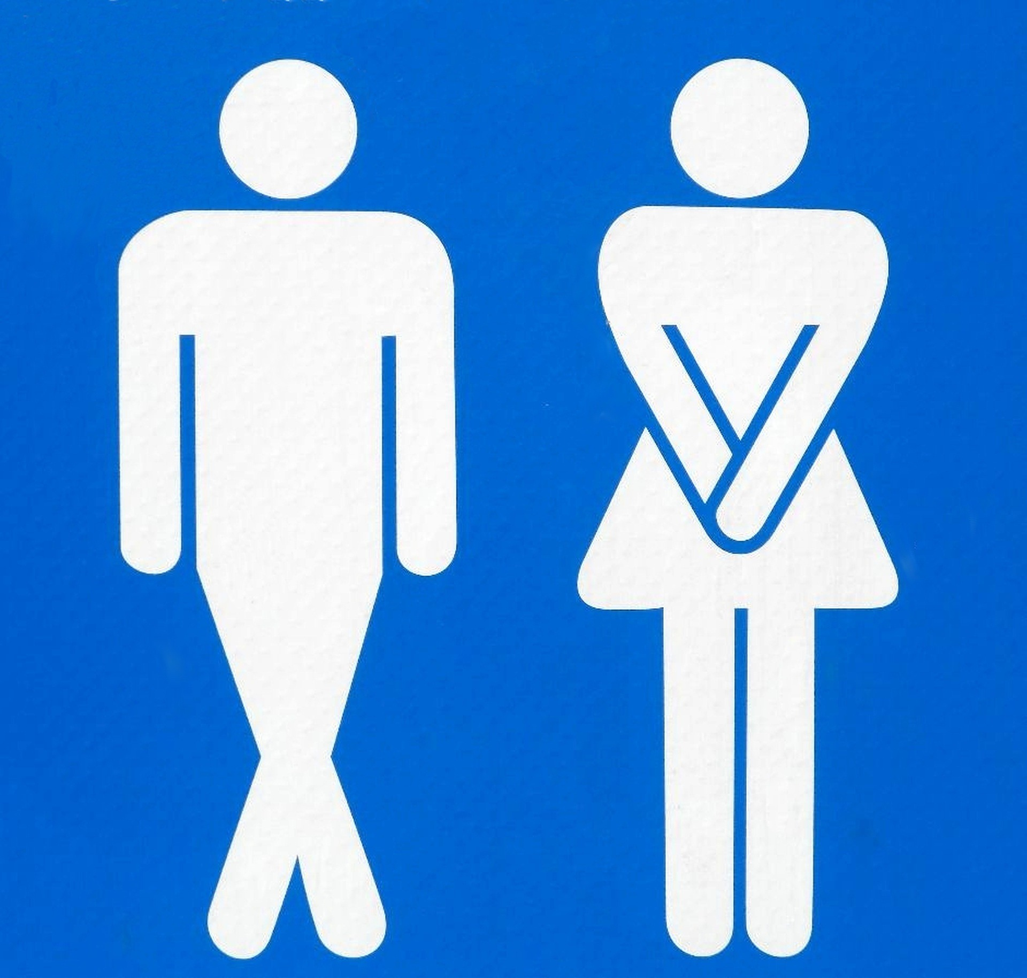
Njurarna
I våra kroppar har vi två njurar. Njurarnas viktigaste uppgift är att rena blodet från ämnen som kroppen inte behöver. Sådana ämnen kallas restprodukter.
I njurarna skapas även kiss. När vi kissar åker restprodukterna ut ur kroppen.
Även om vi har två njurar så klarar vi oss faktiskt med bara en njure. Därför är det möjligt att donera en njure trots att man själv lever.
Bild: Pixabay
När njurarna har gjort sitt jobb behöver vi kissa.

Slide 5
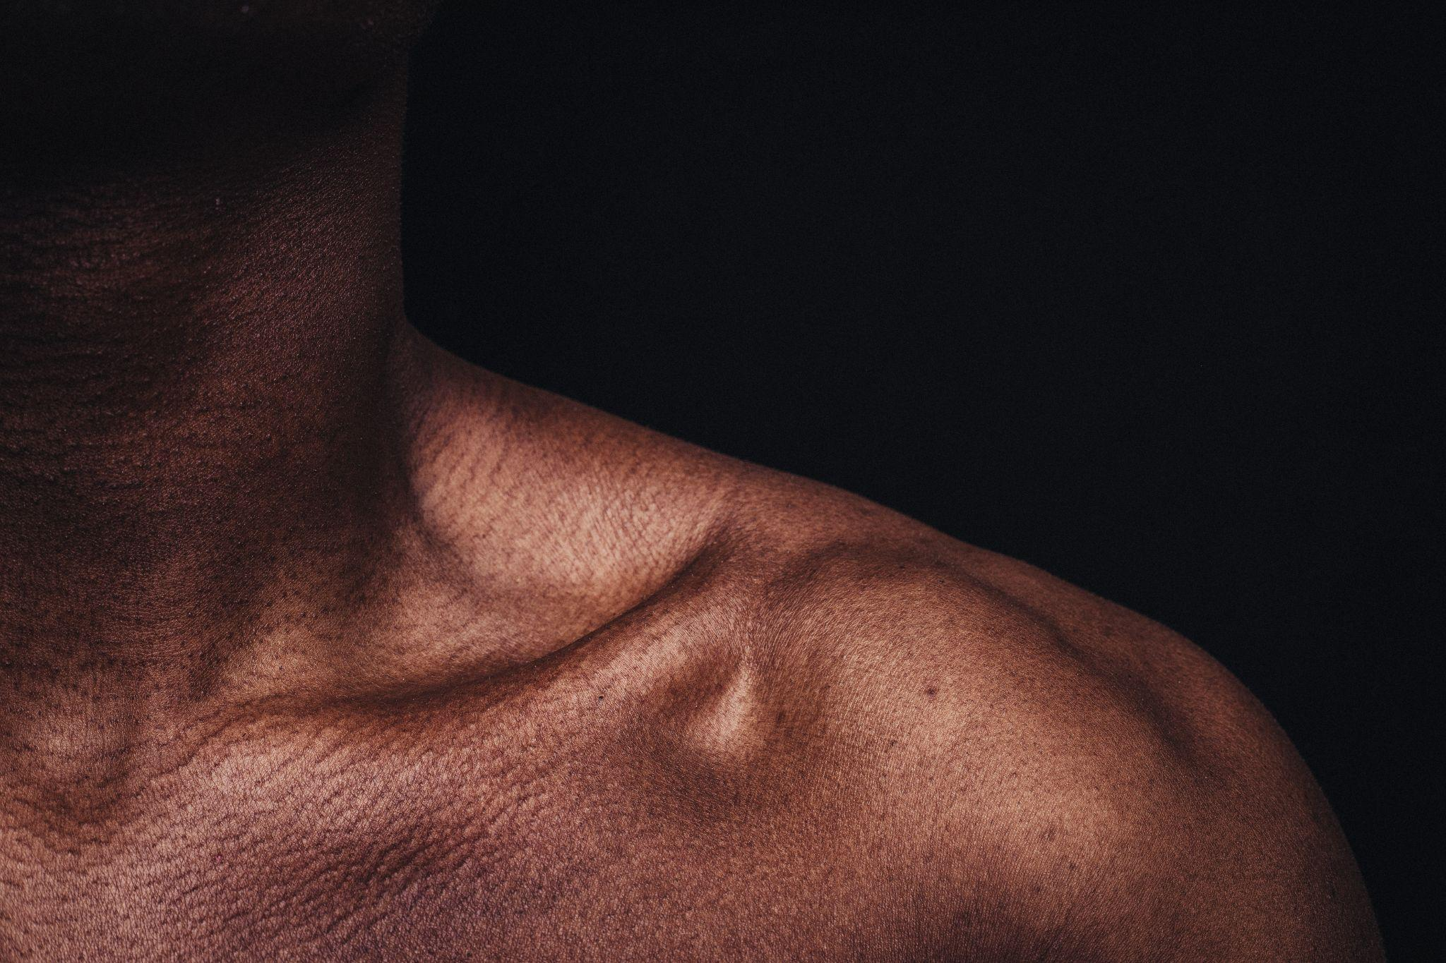
Huden
Huden är kroppens största organ. Vuxna människor har cirka 2 m² hud. Det är ungefär lika stort som en vanlig dörr.
Huden har många viktiga uppgifter. Den skyddar kroppen och ser till att våra kroppar håller en bra temperatur. Blir vi för varma svettas huden för att sänka temperaturen.
Vi använder också huden för att känna. Smärta, värme och kyla är tre exempel på det.
Foto: Nsey Benajah/Unsplash
Huden är vårt största organ.

Slide 6
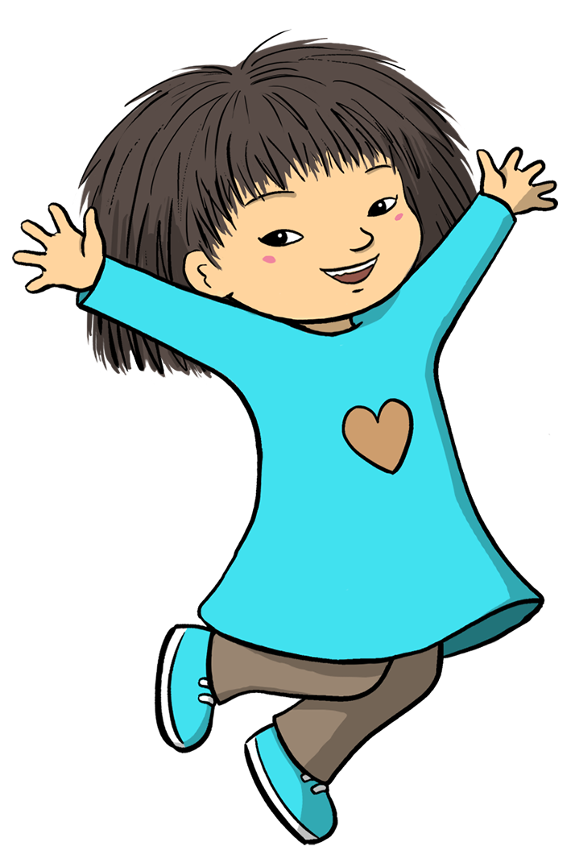
Källor
Sahlgrenska universitetssjukhuset: Njurdonation - levande donator
Socialstyrelsen: Mer information om donationsregistret
Södra sjukvårdsregionen: Om huden
1177: Så fungerar kroppen

